Slide 1
Visualização de Dados
Trabalhando com gráficos no Excel

Slide 2
O que são gráficos?
Forma de representar dados visualmente
Auxiliam a tomada de decisão
Forma visual de apresentar grande quantidade de dados que podem não ser intuitivos em formato de tabela

Slide 3
Elementos de gráficos no Excel
Título
Nomeia o gráfico
Eixo X e Y
Representação horizontal e vertical dos dados
Rótulos de dados
Pequenos nomes para a parcela de dados
Linhas de grade
Ajudam a melhorar a leitura
Legenda do gráfico
Indica a relação entre as informações em cada seção

Slide 4
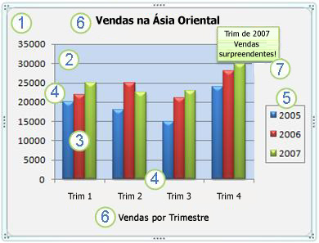

Slide 5
Elementos de gráficos no Excel
1. área de gráfico.
2. área de plotagem do gráfico.
3. série de dados que são plotados no gráfico.
4. eixo horizontal e o eixo vertical.
5. legenda do gráfico.
6. título de gráfico e eixo que você pode utilizar no gráfico.
7. rótulo de dados que você pode usar para identificar detalhes em uma série de dados.

Slide 6
Tipos de gráficos
Gráfico de linhas
Gráfico de colunas
Gráfico de barras
Gráfico de pizza
Gráfico de áreas
Gráfico de dispersão
Histograma
Box Plot

Slide 7
Como escolher o tipo de gráfico?
Gráficos, mapas e infográficos ajudam as pessoas a entender dados complicados, encontrar padrões, identificar tendências, etc.
Embora seus dados possam funcionar com vários tipos de gráficos, cabe a você selecionar o que garante que sua mensagem seja clara e precisa.
Lembre-se: os dados só são valiosos se você souber visualizá-los e contextualizar.

Slide 8
Como escolher o tipo de gráfico?
Gráficos de linhas, barras e colunas representam mudanças ao longo do tempo;
Gráficos de pizza (ou setores) exibem partes de um todo;
Gráficos de dispersão são úteis se você tiver muitos dados para visualizar;
Histogramas são usados para exibir dados separados em classes;
Box Plot mostra a relação percentual entre os dados (quartil).

Slide 9
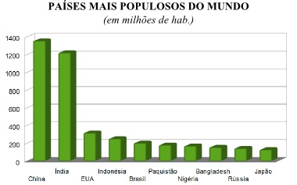
Gráfico de Colunas
Juntamente aos gráficos em barra, são os mais utilizados.
Indicam um dado quantitativo sobre diferentes variáveis, lugares ou setores.
Os dados são indicados na posição vertical, enquanto as divisões qualitativas apresentam-se na posição horizontal.

Slide 10
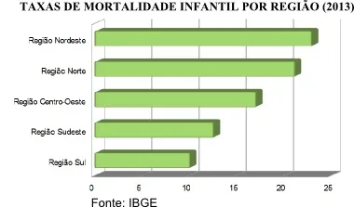
Gráfico de Barras
Possuem basicamente a mesma função dos gráficos em colunas, com os dados na posição horizontal e as informações e divisões na posição vertical.

Slide 11
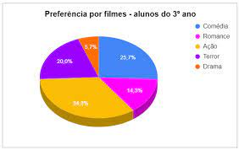
Gráfico de Pizza ou Setores
É um tipo de gráfico, também muito utilizado, indicado para expressar uma relação de proporcionalidade, em que todos os dados somados compõem o todo de um dado aspecto da realidade.

Slide 12
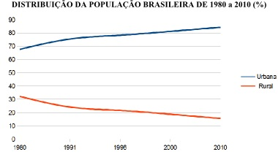
Gráfico de Linhas
Utilizado para demonstrar uma sequência numérica de um certo dado ao longo do tempo.
É indicado para demonstrar evoluções que ocorrem em sequência para que o comportamento do fenômeno seja observado.

Slide 13
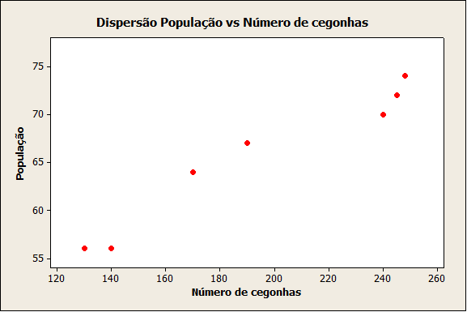
Gráfico de Dispersão (Scatterplot)
Mostra a associação entre diferentes medições de uma certa causa
É desejável determinar se existe relação ou associação entre duas variáveis
Exemplo: Número de casos de COVID e número de pessoas internadas em UTI.

Slide 14
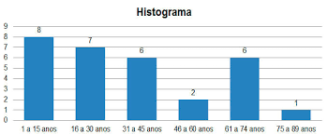
Histograma
Representação gráfica em colunas ou em barras de um conjunto de dados previamente dividido em classes. Uma "classe" é um agrupamento de dados.
A base de cada uma das barras representa uma classe e a altura representa a quantidade ou frequência absoluta com que o valor de cada classe ocorre.

